Slide 1
Тест
по математике в 1 классе
Введите фамилию и имя
Всего заданий
3
Начать тестирование
Время тестирования
5
мин.
Notes:
Версия от 30.01.2012 г. Последнюю версию конструктора смотрите на сайте «Тестирование в MS PowerPoint» http://www.rosinka.vrn.ru/pp/

Slide 2
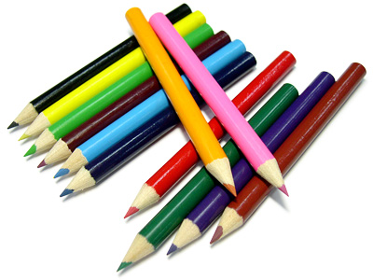
В коробке лежит 4 красных, 8 зеленых, и 3 синих карандаша. Сколько карандашей лежит в коробке?
1
4+8=12
2
8+3=11
3
4+8+3=15
Задание
1
4 бал.
Далее

Slide 3
Вычти сумму из числа 18-(7+2)
1
18-9
2
18-7+2
3
(18-7)-2
4
18+7+2
Задание
2
3 бал.
Выберите все правильные ответы!
Далее

Slide 4
Отметь многоугольники
4
2
3
прямоугольник
овал
треугольник
квадрат
Задание
3
4 бал.
Выберите все правильные ответы!
Итоги

Slide 5
Результаты тестирования
Подождите!
Идет обработка данных
Оценка
Правильных ответов
Набранных баллов
Ошибки в выборе ответов на задания:
Всего заданий
бал.
Снова
Выход
Затрачено времени
Notes:
В конструкторе использована идея перемещения объектов в режиме просмотра демонстрации, предложенная Гансом Хофманом (Hans Werner Hofmann hw@lemitec.de)

